Slide 1


Proiect TSS
Tema 12 – Prezentarea unui articol stiintific: Resolving cross-site scripting attacks through genetic algorithm and reinforcement learning
Echipa: Fanica Narcis (344), Nastase Antonio (344), Nicolae Constantin Eduard (344), Paun Andrei (344), Udriste Mihai (344)

Slide 2
Context
Datorita cresterii gradului de utilizare a aplicatiilor web, testarea manuala pentru vulnerabilitati a devenit dificila
Un atacator poate exploata aceste erori in design sau implementare pentru a expune nu doar sistemul in sine, ci si sisteme auxiliare
Una dintre cele mai comune vulnerabilitati este cross-site scripting (XSS), o tehnica de a atasa un malware unui site nemalitios.

Slide 3
Clasificare XSS
Din punct de vedere functional
Stocat: o aplicatie retine date posibil nesigure, ce vor fi incluse in raspunsurile HTTP ulterioare
Reflectat: o aplicatie primeste date posibil nesigure, ce sunt utilizate instant in raspunsul HTTP
Bazat pe DOM: Utilizarea DOM-ului si a JavaScript pentru a executa cod malitios dynamic
Din punct de vedere al tintei atacului
Client: codul malitios este furnizat de un alt utilizator
Server: codul malitios provine de pe server

Slide 4
Lacune in cercetarea anterioara articolului
XSS este inca o forma de atac eficienta, deci nu a fost descoperita inca o solutie completa la aceasta problema
Detectia XSS presupune un numar mare de exemple ce sunt declarate pozitive, dar sunt in realitate software nemalitios (false positive)
Actuala tehnologie poate elimina toate vulnerabilitatile dintr-un software (completeness), dar prezinta multe exemple de tip false positive (lack of soundness)
Actuala tehnologie nu este suficient de adaptiva

Slide 5
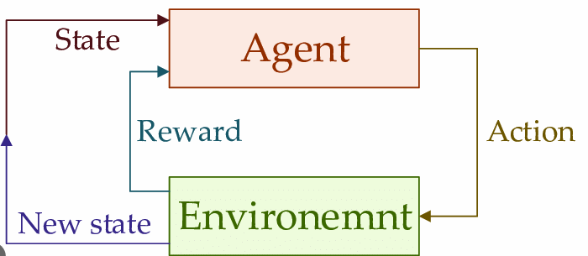
Introducere Reinforcement Learning
Environment: In contextul atacurilor XSS, mediul reprezinta un dataset care contine payloadurile folosite in aceste atacuri.
In contextul nostru, folosim Reinforcement Learning pentru a adauga, sterge sau modifica proprietati (features) ale acestor payload-uri.

Slide 6
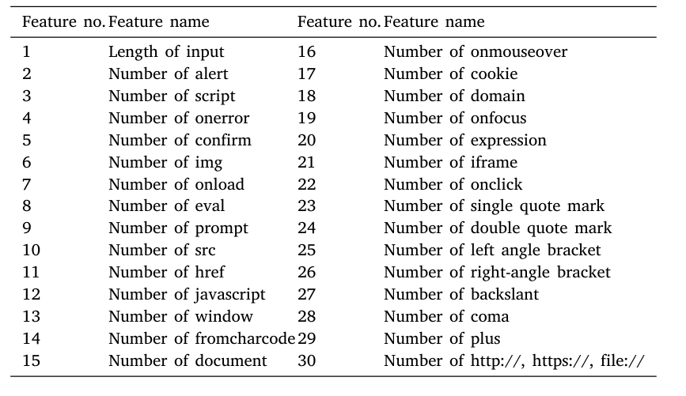
Features/Cromozomi
Un feature poate fi orice atribut extras din payload. Patru feature-uri comune pentru identificarea unui payload XSS sunt:
Lungimea inputului
Caractere sensitive (< , >)
Cuvinte sensitive (alert, eval, script)
Link-uri
Un cromozom este o colectie de features, iar o populatie e alcatuita din mai multi cromozomi.

Slide 7
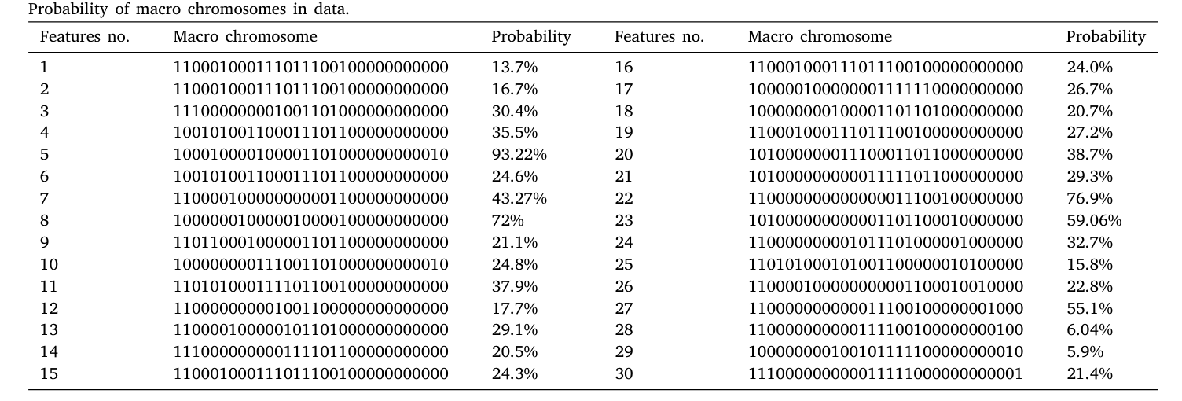
Pattern
Payloadul XSS este convertit in format binar, care mai departe e separat in functie de features.
Pattern-urile care se repeta de cele mai multe ori in datasetul procesat se cheama "macro cromozomi".
Probabilitatea ne indica procentajul in care un macro cromozom se repeta intr-un feature file. ​
Pentru payload-uri cu o similitudine mare, se poate aplica o metoda de pattern matching pentru a reduce timpul computatiei.​

Slide 8
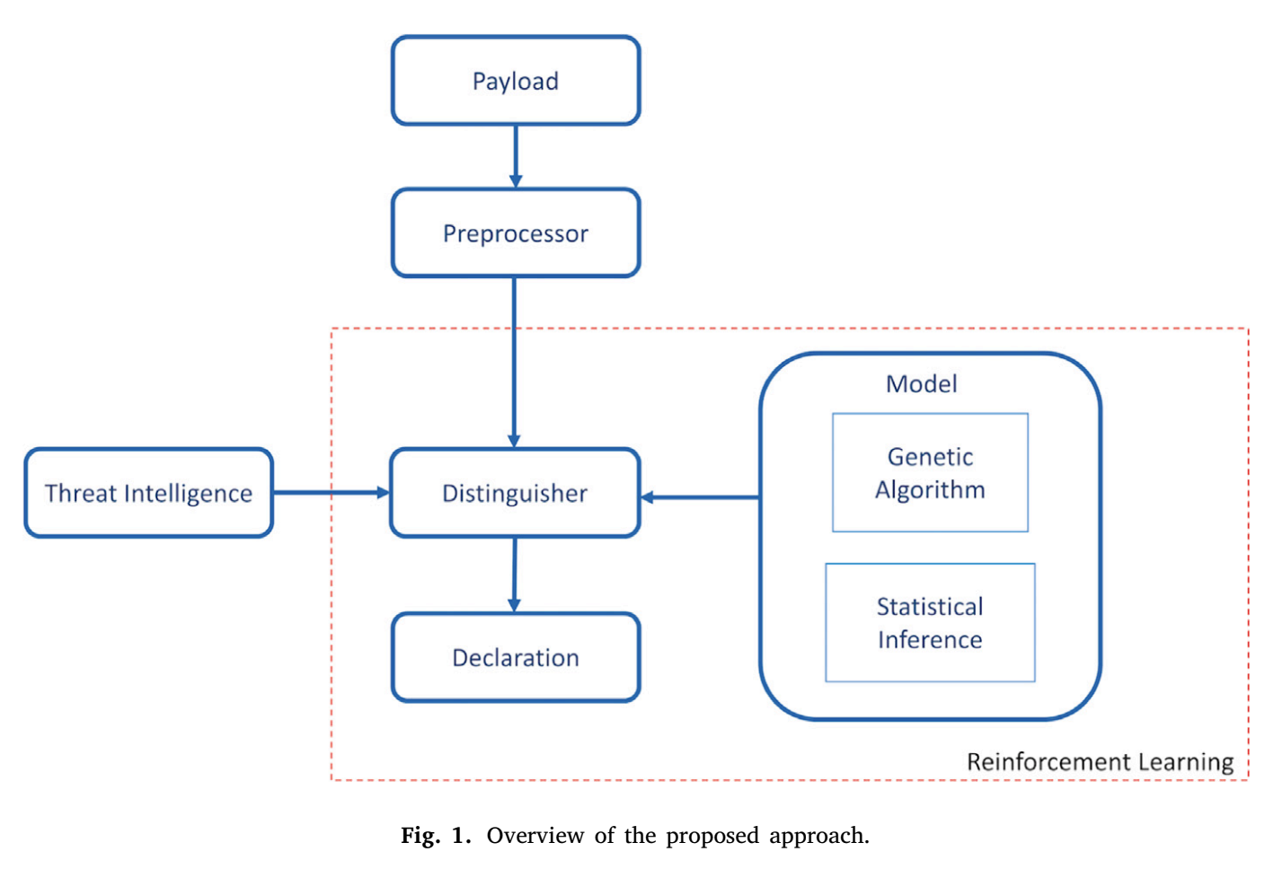
Metodologie propusa
Obiectiv: Îmbunătățirea detectării vulnerabilităților XSS prin combinarea a trei tehnici avansate.
Componente:
Algoritm Genetic (GA)
Inferență Statistică
Învățare prin Întărire (RL)
Fluxul de Lucru:
Preprocesarea payload-ului
Analiza prin Distinguisher folosind modelul
Decizia finală despre starea payload-ului

Slide 9
1. Algoritm Genetic
Inițializarea Populației: Algoritmul Genetic începe cu un set de cromozomi, fiecare reprezentând o soluție posibilă pentru identificarea vulnerabilităților XSS. Acești cromozomi codifică caracteristici ale payload-urilor care ar putea indica o vulnerabilitate.
Funcția de Fitness: Fiecare cromozom este evaluat pe baza unei funcții de fitness, care măsoară cât de bine satisface constrângerile predefinite ce indică o vulnerabilitate. Funcția de fitness cuantifică esențial cât de aproape este un cromozom de a fi o soluție ideală.
Procesul de Selecție: Algoritmul Genetic selectează cromozomi pentru reproducere bazat pe fitness-ul lor. Cromozomii cu un fitness ridicat sunt mai susceptibili de a fi selectați, dar pentru a menține diversitatea genetică, ocazional sunt aleși și cromozomi cu un fitness mai scăzut.

Slide 10
1. Algoritm Genetic
Încrucișare și Mutatie: Cromozomii selectați suferă operații de încrucișare și mutație pentru a genera noi cromozomi, care apoi înlocuiesc pe cei mai puțin adaptați din populație. Încrucișarea amestecă gene de la doi cromozomi părinți, în timp ce mutațiile fac schimbări aleatoare ale genelor, ajutând la explorarea de noi soluții și prevenind blocarea algoritmului în optime locale.
Terminare: Acest proces se repetă de-a lungul mai multor generații până când este întâlnită o condiție de terminare, cum ar fi atingerea unui număr maxim de generații sau obținerea unui cromozom care îndeplinește un prag de fitness, semnalând că un payload potențial vulnerabil a fost identificat.

Slide 11
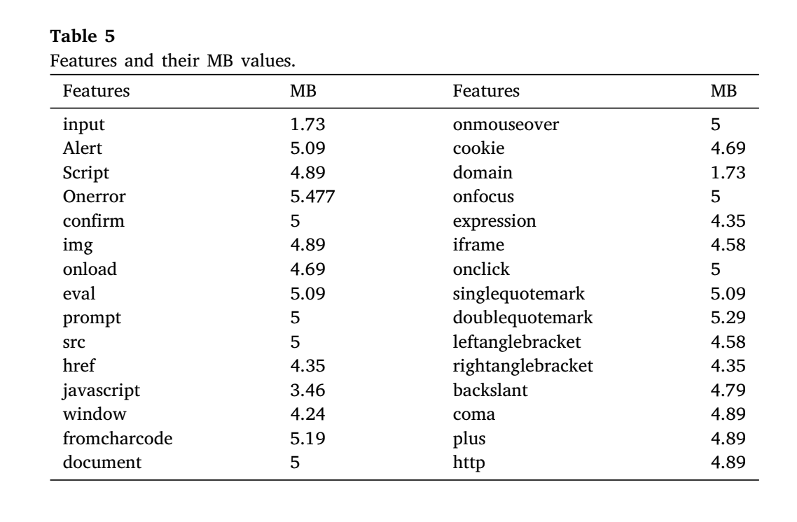
1. Algoritm Genetic

Slide 12
2. Inferenta Statistica
Când rezultatele Algoritmului Genetic sunt neconcludente, modulul de Inferență Statistică preia controlul. Funcționarea acestuia este următoarea:
Identificarea Modelelor: În primul rând, identifică modelele suprapuse între payload-uri pe care Algoritmul Genetic le-a clasificat cu dificultate. Acest lucru implică analiza payload-urilor în care caracteristicile similare apar repetat.
Calculul Medianei: Pentru fiecare model identificat, modulul calculează valorile mediane ale caracteristicilor din acele modele. Această abordare statistică ajută la distingerea între comportamentul normal și cel anomal al payload-urilor.
Evaluarea Vulnerabilității: Diferența dintre valorile mediane ale modelelor vulnerabile și ale celor nevulnerabile este folosită pentru a decide dacă un payload este mai probabil să reprezinte o amenințare. Un payload este considerat vulnerabil dacă caracteristicile sale sunt statistic mai apropiate de cele ale vulnerabilităților cunoscute decât de cele ale non-vulnerabilităților.

Slide 13
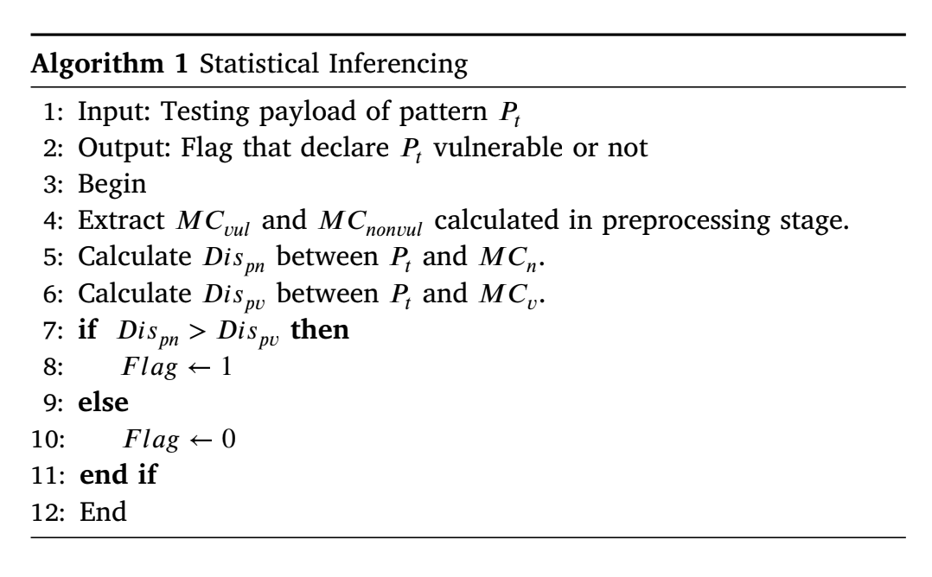
2. Inferenta Statistica

Slide 14
3. Reinforcement Learning
Modulul RL este proiectat pentru a adapta modelul de detectare a vulnerabilităților pe baza unor informații noi, asigurând că sistemul rămâne eficient în fața tacticii XSS emergente:
Învățare Continuă: Pe măsură ce sunt descoperite noi tipuri de atacuri XSS, modulul RL actualizează modelul prin învățarea de pe aceste noi payload-uri. Acest lucru se face printr-un ciclu de feedback în care modelul este recompensat pe baza performanței sale
Ajustarea Modelului: Pe baza recompenselor, modulul RL poate adăuga noi modele, modifica cele existente sau elimina din model cele învechite sau ineficiente. Acest proces dinamic de actualizare ajută la rafinarea capacităților de detectare ale sistemului.
Interacțiunea cu Modulele GA și de Inferență Statistică: Modulul RL folosește informațiile obținute din funcționarea continuă a GA și inferenței statistice pentru a lua decizii informate despre cum să ajusteze modelul.

Slide 15
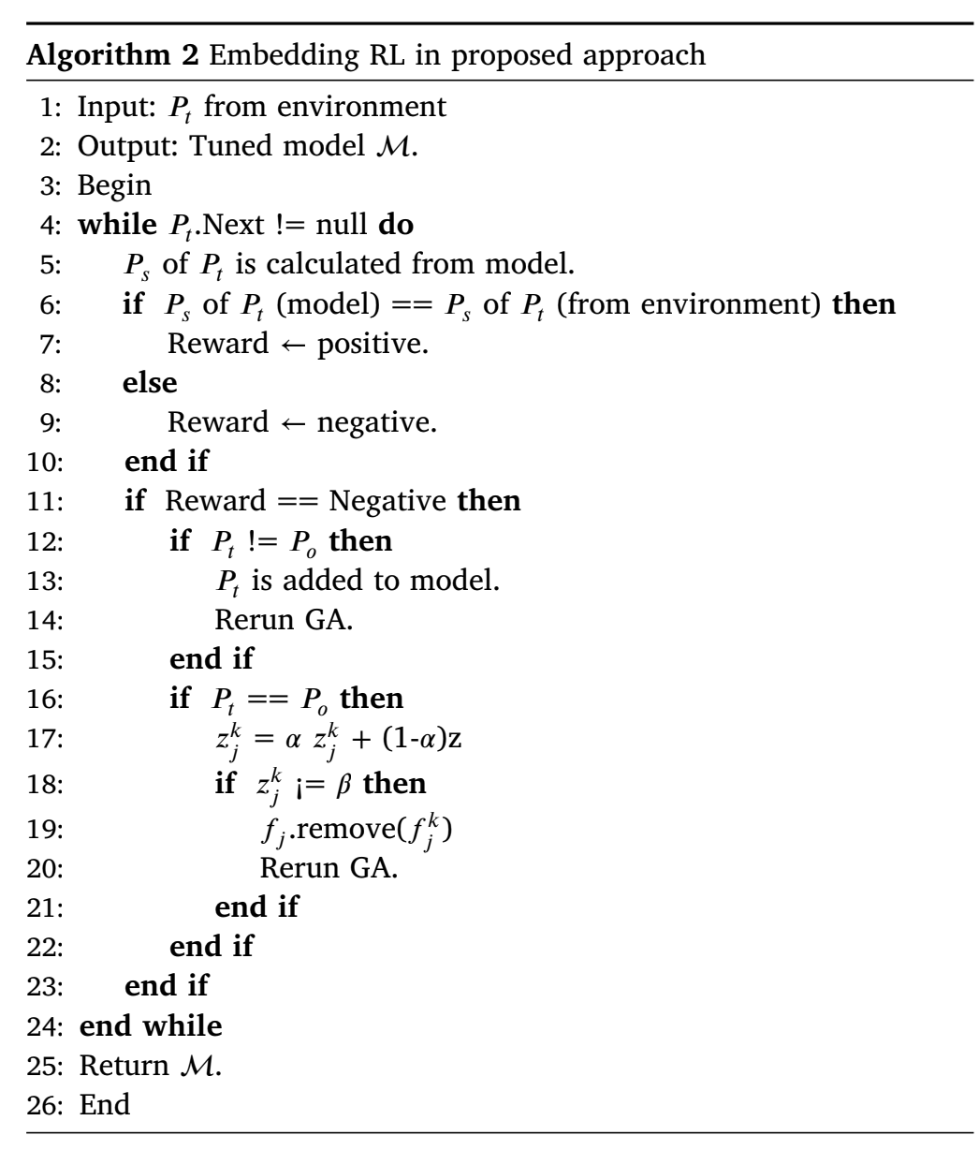
3. Reinforcement Learning

Slide 16
Reinforcement Learning - Model
Payload - Intrarea de date care poate conține vulnerabilități XSS. Reprezintă conținutul care trebuie evaluat pentru amenințări de securitate
Preprocesor - Prelucrează payload-ul primit pentru a-l pregăti pentru analiză.
Inteligență în Amenințări - Intrare externă care oferă context sistemului
Model: Încapsulează motoarele analitice principale ale sistemului:
Algoritm Genetic: Utilizează tehnici evolutive pentru a optimiza căutarea vulnerabilităților potențiale în payload. Evoluează un set de soluții în timp, îmbunătățind continuu capacitatea sa de a detecta vulnerabilități complexe.
Inferență Statistică: Oferă o abordare de analiză statistică pentru a evalua în continuare payload-ul. Poate căuta anomalii statistice sau poate potrivi distribuțiile caracteristicilor payload-ului cu modele de date cunoscute de vulnerabilități și non-vulnerabilități.
Declarație

Slide 17
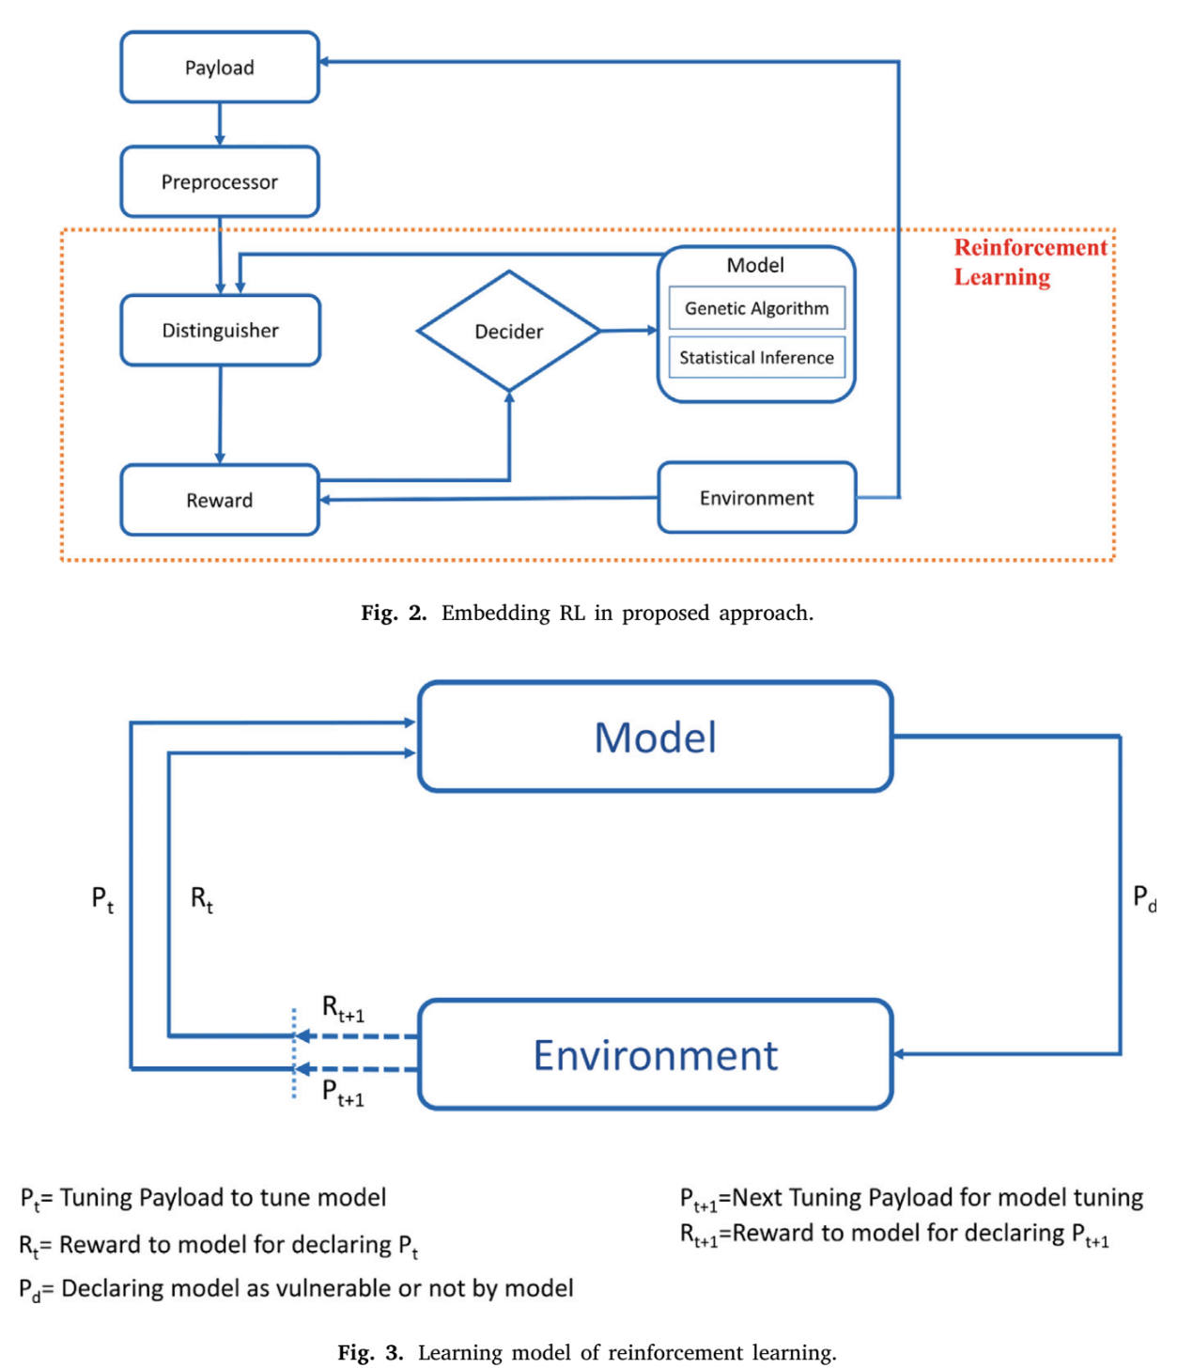
Reinforcement Learning - Model

Slide 18
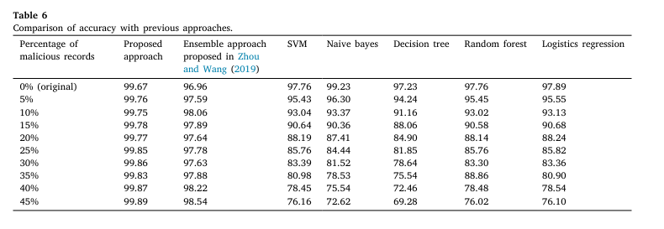
Rezultate
Imbunatatiri semnificative in acuratete in comparatie cu metodele utilizate anterior precum SVM, Naive Bayes, Decision Tree, and Random Forest
Invatarea ranforsata a crescut substantial acuratetea, in special cand caracteristicile au fost modificate
Acuratetea s-a mentinut si atunci cand submultumi din setul de caracteristici au fost compromise

Slide 19

Analiza complexitatii
Complexitatea pe datele de antrenare si de rulare sunt comparate cu alte metode in tabelul de mai jos. Presupunem ca n reprezinta numarul de exemple de antrenare, d numarul de dimensiuni ale datelor, dt adancimea din arbore, k numarul de vecini, g numarul de generatii si c numarul de clase.

Slide 20
Concluzii
Atacurile XSS sunt o amenintare prevalenta si persistenta ce este greu de detectat si prevenit. Tehnicile recente de invatarare automata arata potential dar se adapteaza cu dificultate la atacuri noi.
Metodologia propusa combina algoritmi genetici pentru analiza statica cu inferenta statistica pentru inspectia payload-urilor si cu invatarea ranforsata pentru adaptabilitate.
Aceasta metoda hibrida asigura detectia XSS, demonstrand o performanta superioara metodelor existente cu o acuratete de 99.75%,iar abordarea transparenta de tip white-box conduce la o rezultate usor interpretabile.

